Slide 1

1 在一密闭容器内，储有A、B、C三种理想气体，A气体的分子数密度为n₁，它产生的压强为p₁，B气体的分子数密度为2n₁，C气体的分子数密度为3n₁，则混合气体的压强为
（A）3p₁ （B）4p₁ （C）5p₁ （D）6p₁
解
p=p₁+p₂+p₃
= n₁kT+ 2n₁kT+ 3n₁kT
=6 n₁kT=6p₁

Slide 2
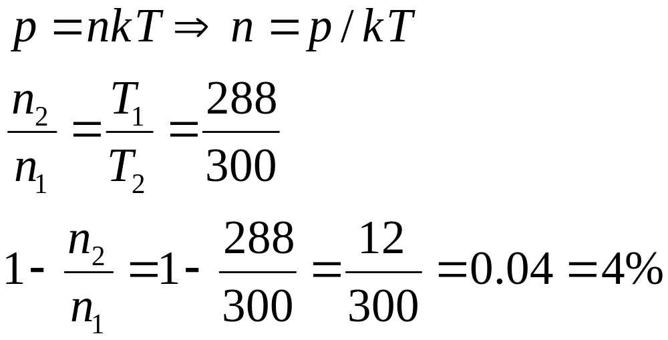
2 室内生起炉子后，温度从15℃上升到27 ℃ ，设升温过程中，室内的气压保持不变，问升温后室内分子数减少了百分之几?
解

Slide 3
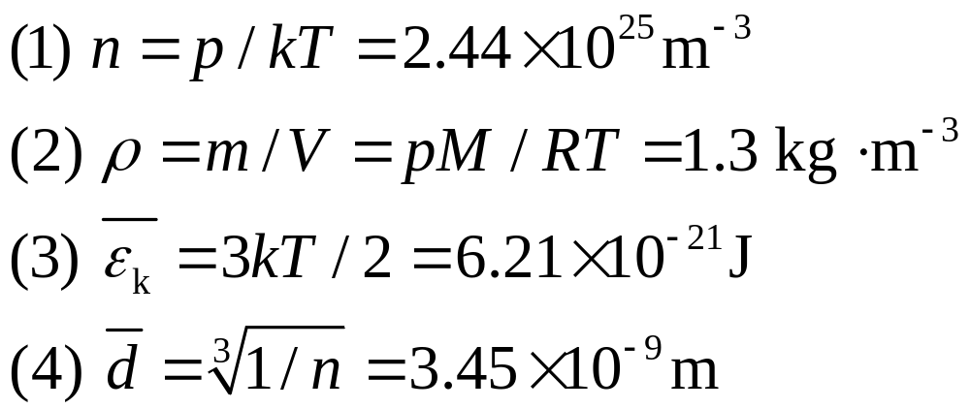
3 一容器内贮有氧气，温度为27 ℃ ，其压强为1.02×10⁵Pa，求: (1)气体分子数密度 ; (2)氧气的密度; (3)分子的平均平动动能; (4)分子间的平均距离．
解

Slide 4
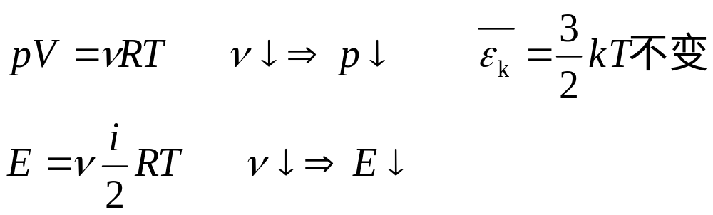

4 设有一恒温容器，其内贮有某种理想气体，若容器发生缓慢漏气，问：
(1)气体的压强是否变化？为什么？
(2)容器内气体分子的平均平动动能是否变化？
为什么？
(3)气体的内能是否变化？为什么？
解
END

